Slide 1
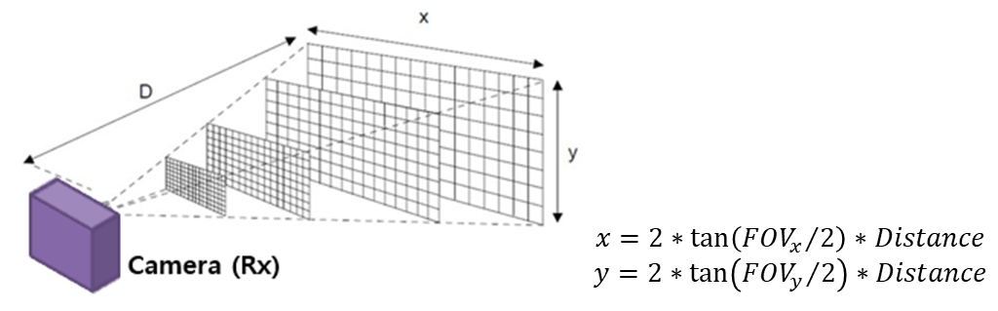
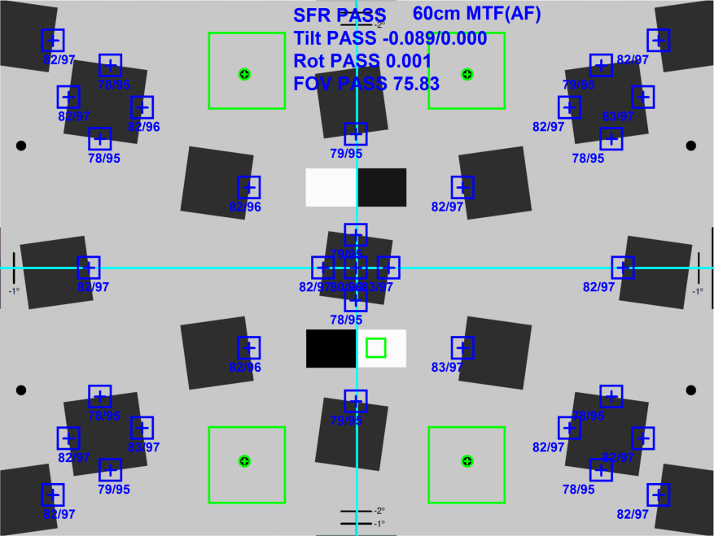
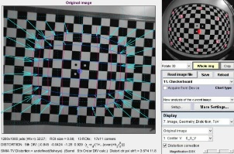
Idea 제안 정보
소제목
대표 발명자 정보 | 성명 | 서덕원 | 소속부서 | 플랫폼개발3팀
 | 전화번호 | 010-9174-2221 | e-mail | dwseo@lginnotek.com
출원시급도 |  | ■ 보통 □ 시급 | 공개 예정일 | ■프로모션 □논문발표 □기타 사외공개 ( xxxx 년 x월 x일 예정)
PJT/제품 관련성 | PJT 관련성 | □ PJT 관련 없음 ■ 관련 PJT명 : S-LiDAR 요소개술 개발
 | 제품적용 | □ 제품 적용 불명확 ■ 제품적용 목적으로 테스트 혹은 검토 중 □ 제품 적용 예정 (적용시점: )
발명의 명칭 |  | 다수의 포인트 패턴광을 이용한 고밀도 렌즈 정렬 방법을 이용한 장비
선행 특허/문헌 정보 |  | [알고 있는 선행 특허번호 혹은 논문 등의 정보를 기재]
적용 가능한 Application기술 동향, 타사 기술 동향 |  | [기술의 동향, 타사 개발 동향 그리고 적용 가능한 Application이 있다면 기재하여 주시기 바랍니다.]
종래기술 구성 및 문제점
관련 원천 기술 특허: US 6377298 B1 (2018.06.30 특허 말소)
[상기 종래기술의 구성에서 발생되는 문제점을 도면과 함께 설명하고, 필요시 별도 페이지에서 설명 가능]
문제되는 주요 도면
문제점 설명
1. 기존의 Active Align은 FOV에 맞는 Chart를 사용하는 정렬 방법을 사용,
2. 기존에 구조광이나 ToF(Lidar)는 카메라의 정렬 방법과 다르게 Rx가 기존의 카메라와 같이 실제로 사용하는 방식이 다름.
1. 이는 거리에 따라서 차트 크기가 결정되기 때문에 장비가 커지는 단점이 있음
2. 기존의 카메라의 영상 혹은 이미지를 취득하기에는 전 범위의 해상도가 필요하나 SFR(MTF)의 score를 구하기 위해서 특정 영역(field)의 값을 계산하기 때문에, 촘촘한 데이터를 얻기 어려움.
- 1 -

Slide 2
본 발명의 구성
특허출원 하고자 하는 발명의 구성 | [종래기술과 차별화되는 구성 혹은 특징을 도면이나 실험자료와 함께 설명하고, 필요시 별도 페이지에서 설명 가능] [도면은 실시예별로 작성하며, 전체구성이 잘 나타날 수 있도록 분해사시도, 평면도 등의 도면을 작성함. 도면외에 사진, 테이블, 실험자료 등을 활용 가능] [도면의 설명은 각 구성별로 해당 명칭과 각 구성별 관계, 구동 및 기능에 대해 기재하며, 수치에 대해서는 최대, 최소의 범위를 함께 기재]
도면
공정 순서도
설명
사진, 도표(제조절차등) 및 실험Date 모두 기재
도면은 가능한 발명의 특징을 잘 나타내도록
분해사시도(기구), 평면도, 사시도 등 기재
각 element의 일반적 명칭 기재
상호 구성관계 or 구동방법을 주체적으로 설명
크기/수치범위 : 최대, 중간, 최소 3단계 범위로 기술(임계적수치는
권리범위를 명확히 함에 있어서 꼭 필요하니 기재하여주시기바랍니다..
상대적 크기비교, 모양, 물질 종류 등으로 가능한 많이 기재
1. Pre-align 1st
Sensor tilt correction w/ Autocollimator(ACL)
2. Sensor Centering
Sensor를 기구적으로 projector 중심 아래로 위치
3. Pre-align 2nd
Lens tilt correction w/ Autocollimator(ACL)
4. Tilt correction
Lens와 Sensor의 ACL에서 측정된 것을 보정
5. Lens Centering
Sensor를 기구적으로 projector 중심 아래로 위치
6. Best Focus scan
Lens를 Z축으로 움직이면서 Center 중심으로 Spot size의 minimum을 찾음
7. #4~#6 반복
Verify (Tx,Ty,x,y)
Lens를 Tx와 Ty를 조절하면서 edge의 Spot size의 minimum을 찾음
8. Epoxy dispensing
Epoxy dispensing 위치로 움직여서 dispensing
9. 2nd AA
(#4~#6 반복)
설정된 위치로 이동하여 AA 재실행
10. UV curing
UV Step curing 방식 적용
- 2 -

Slide 3
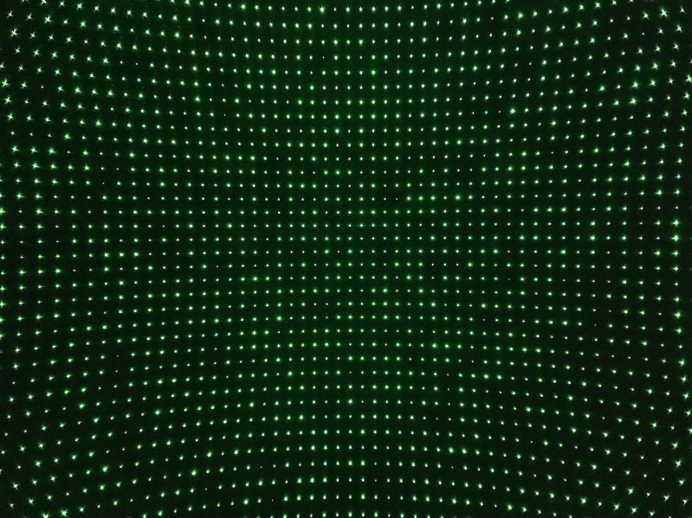
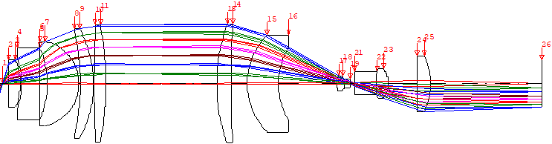
본 발명의 구성
특허출원 하고자 하는 발명의 구성 | [종래기술과 차별화되는 구성 혹은 특징을 도면이나 실험자료와 함께 설명하고, 필요시 별도 페이지에서 설명 가능] [도면은 실시예별로 작성하며, 전체구성이 잘 나타날 수 있도록 분해사시도, 평면도 등의 도면을 작성함. 도면외에 사진, 테이블, 실험자료 등을 활용 가능] [도면의 설명은 각 구성별로 해당 명칭과 각 구성별 관계, 구동 및 기능에 대해 기재하며, 수치에 대해서는 최대, 최소의 범위를 함께 기재]
도면
주요 구성
설명
사진, 도표(제조절차등) 및 실험Date 모두 기재
도면은 가능한 발명의 특징을 잘 나타내도록
분해사시도(기구), 평면도, 사시도 등 기재
AA 취득 이미지
각 element의 일반적 명칭 기재
상호 구성관계 or 구동방법을 주체적으로 설명
크기/수치범위 : 최대, 중간, 최소 3단계 범위로 기술(임계적수치는
권리범위를 명확히 함에 있어서 꼭 필요하니 기재하여주시기바랍니다..
상대적 크기비교, 모양, 물질 종류 등으로 가능한 많이 기재
Dot projector
Lens’s Grabber
Lens
6-axis
Sensor
6-axis
Sensor’s Grabber
DOT projector
DOE에 평행광을 입사하여 Dot pattern 제작
DOT pattern을 target distance relay lens를 사용하여 빛의 travel length를 조절
최종 patten은 평행광으로 Telecentric F-theta lens 형식으로 패턴을 조사
*Telecentric F-theta lens : 주광선이 조사각도에 관계없이 언제나 가공면에 수직으로 만나는 하는 렌즈
- 3 -

Slide 4
본 발명의 효과
특허출원 하고자 하는 발명의 효과 | [종래기술과 차별화되는 효과를 실험자료와 함께 설명하고, 필요시 별도 페이지에서 설명 가능] [차별화된 효과를 나타내는 구성을 기재하고, 해당 구성에 의한 효과를 기술] [발명의 차별화 element와 관련된 효과(최소2가지 이상) 및 전체 구성의 유기적 구성에 따른 예상 효과 모두 기재요]
발명의 차별화 element
효과
Element 1.
1. 기존 chart를 사용하는 장비를 간단한 닷 패턴 조사 방식으로 변경함으로써 장비 크기를 약 90%이상 줄일 수 있음.
2. 장비 사이즈가 줄어들면, 장비가 사용하는 space를 줄일 수가 있으며, 이는 공장 space의 줄이는 경제적인 효과를 가져올 수 있음.
3. 또한 한 개의 장비에 DOT projector를 많이 넣을 수 있기에 장비 집적화가 가능함.
장비의 사이즈
- Space
Element 2.
1. 기존의 chart에서 사용되는 패턴은 SFR 혹은 MTF를 계산해야하기에 도형의 크기가 어느 정도 크기로 인하여 같은 평면에 얻을 수 있는 정보가 많지 않지만, 본 특허의 장비는 촘촘하게 패턴을 조사하여 많은 정보(해상도)를 얻을 수 있음.
2. 특히, 구조광 및 TOF는 실재로 dot patten을 사용하기에 실사용에 맞는 patten을 구성하여 더 정확한 active align을 진행할 수 있음.
고밀도 해상도 확보
- High density
Element 1+2.
(가능할 경우)
1. Target 거리에 따라서 chart를 설정해야 하는데, 만약 초기 장비보다 개조 장비의 FOV와 target 거리에 따라서 장비 개조가 불가능하는 경우가 생김. 이러한 경우 본 특허 장비로 구성을 한다면, FOV와 target 거리와 관계 없이 장비 개조가 가능함.
Target 거리에 관계 없이
장비 개조 가능 - flexablity
- 4 -

Slide 5
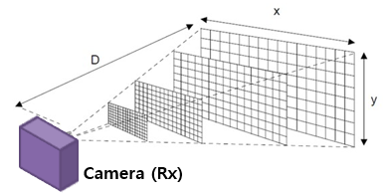
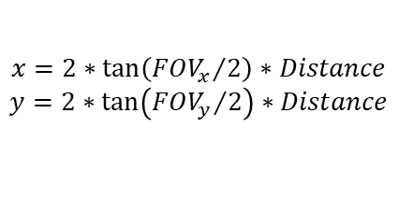
Lens’s Grabber
Lens
Sensor
Sensor’s Grabber
$$x=2∗\tan\left({FOV_{x}}/2\right)∗Distance$$
$$y=2∗\tan\left({FOV_{y}}/2\right)∗Distance$$

